Slide 1
在线思维导图进阶
主讲人：王顶
QQ群： 301862163
E-mail：wangding@chmiot.net

Slide 2
目录页
CONTENTS PAGE
课程缘起
进阶功能
脑图原理

Slide 3
目录页
CONTENTS PAGE
课程缘起
进阶功能
脑图原理

Slide 4
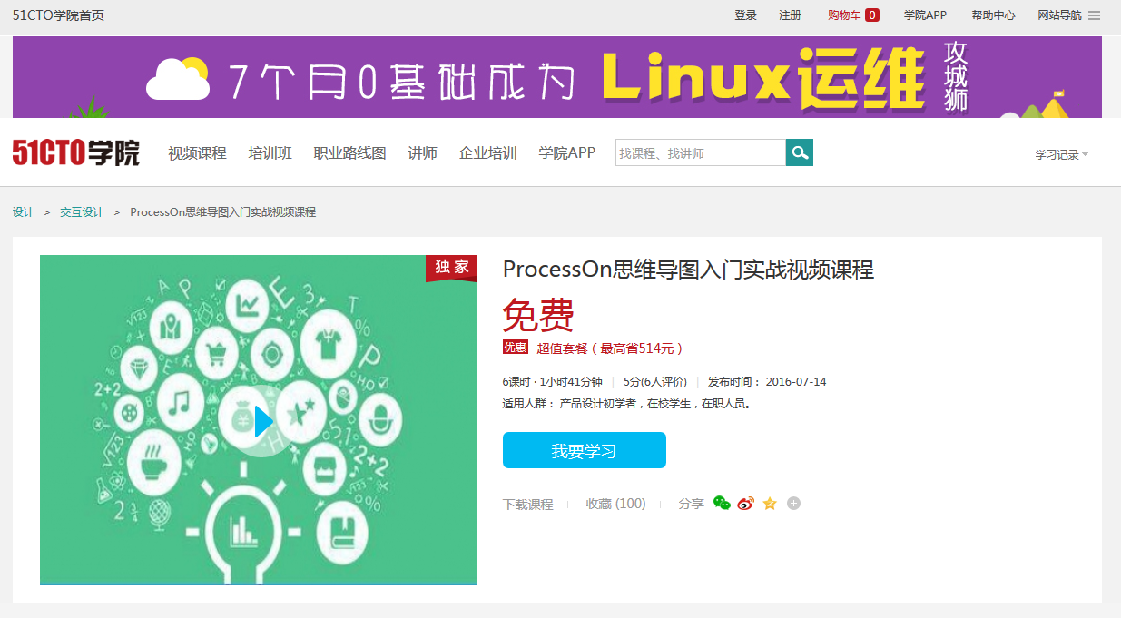
背景前提
http://edu.51cto.com/course/course_id-6453.html

Slide 5
课程缘起
背景前提
任何时间地点设备
便于共享与协作
各种理由
免费且无需安装
升级透明无需干涉
内容安排
价格策略灵活多样

Slide 6
内容安排
课程缘起
进阶功能
脑图原理

Slide 7
目录页
CONTENTS PAGE
课程缘起
进阶功能
脑图原理

Slide 8
进阶功能
MarkDown
深度格式化
导入/导出
贴图大法
拆图大法
脑图改版

Slide 9
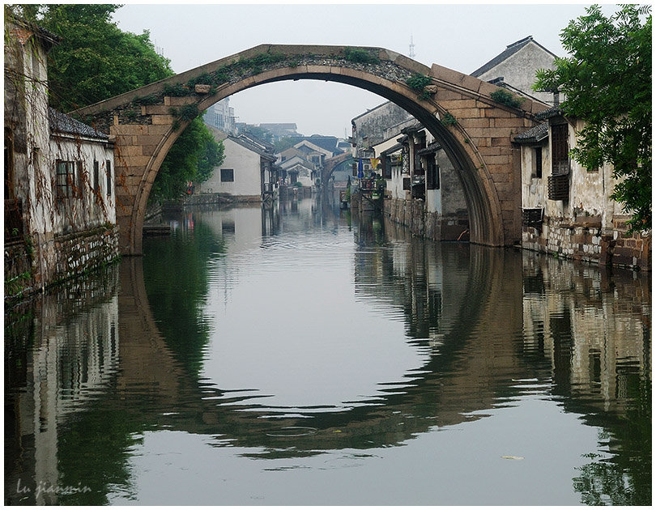
脑图改版

Slide 10
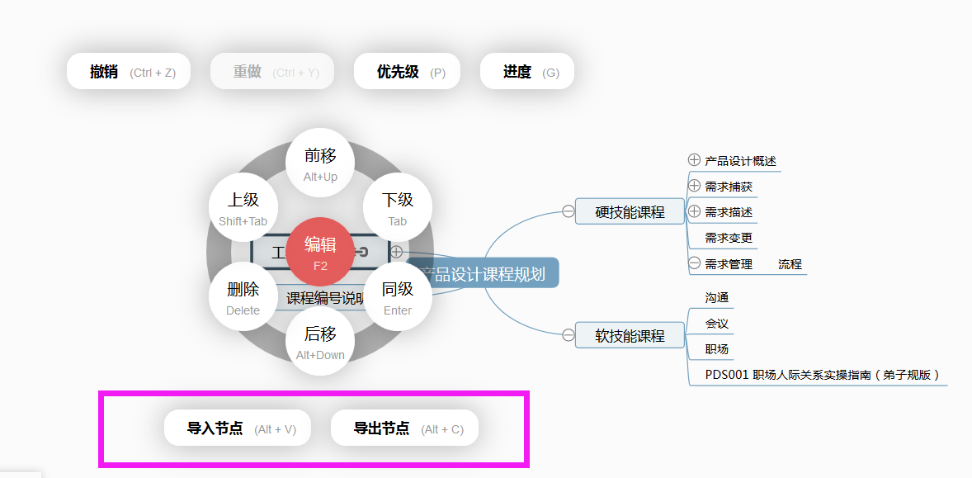
拆图大法

Slide 11
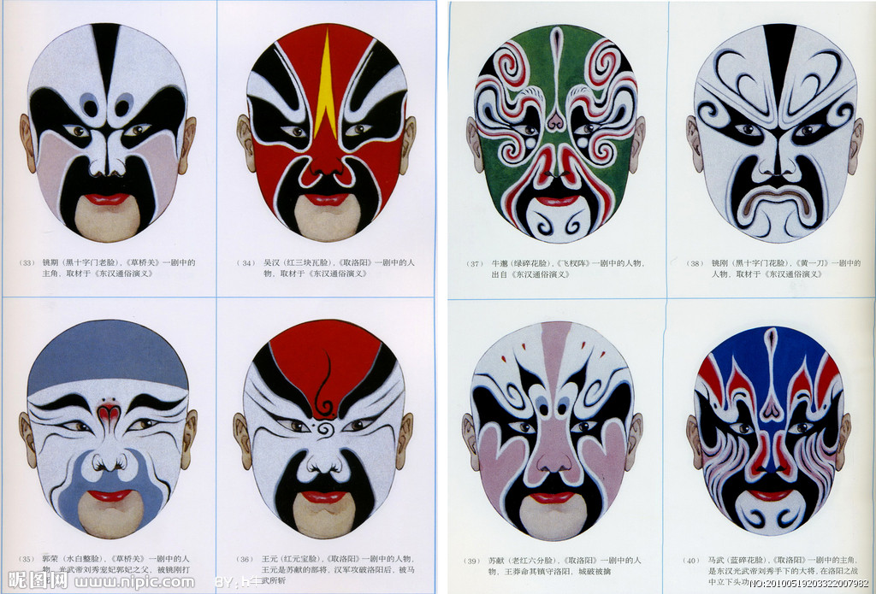
贴图大法

Slide 12
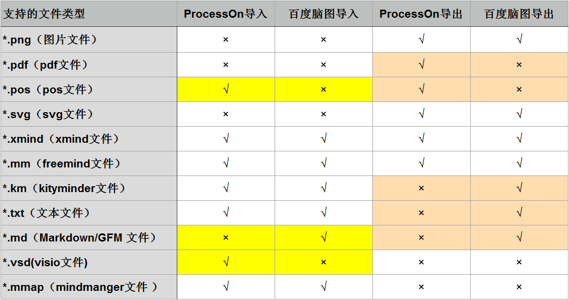
导入导出

Slide 13
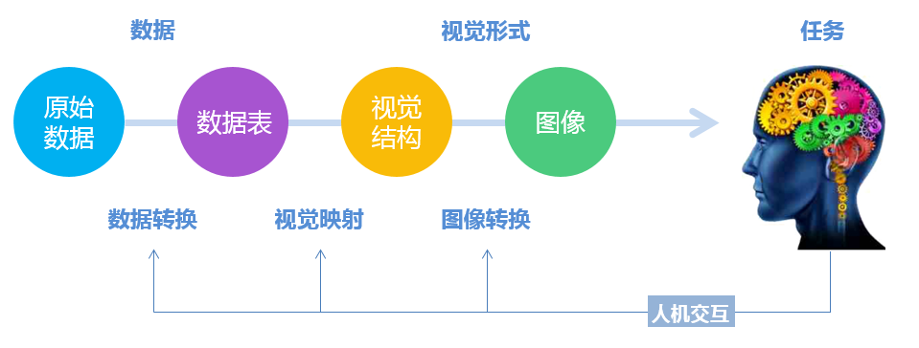
深度格式化

Slide 14
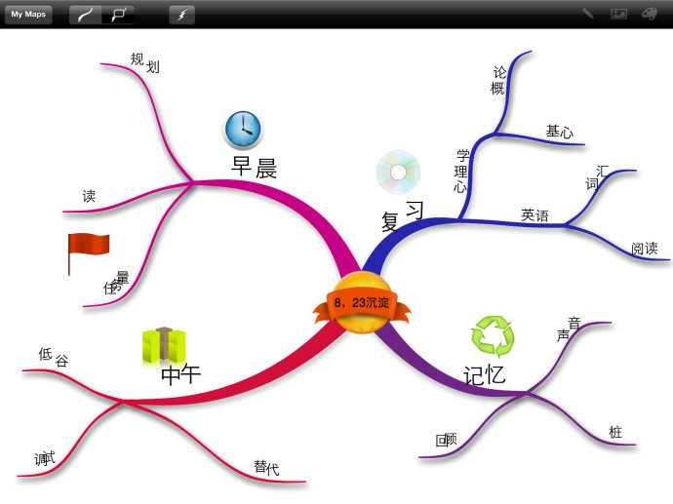
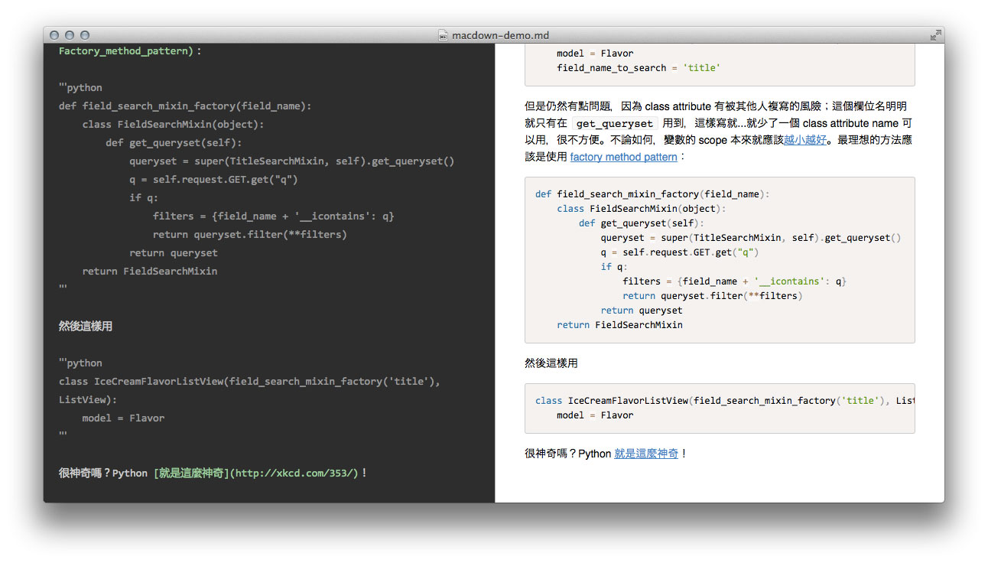
MarkDown

Slide 15
目录页
CONTENTS PAGE
课程缘起
进阶功能
脑图原理

Slide 16
脑图原理
多叉树形结构
提纲挈领，纲举目张
关系越强信息越少
二元关系
关系代数

Slide 17
回顾页
REVIEW
课程缘起
进阶功能
脑图原理

Slide 18

作业
https://github.com/wangding/courses/blob/master/mindmap/assignment.md

Slide 19
愿以此功德，庄严佛净土。
上报四重恩，下济三途苦。
若有见闻者，悉发菩提心。
尽此一报身，同生极乐国。

